Slide 1
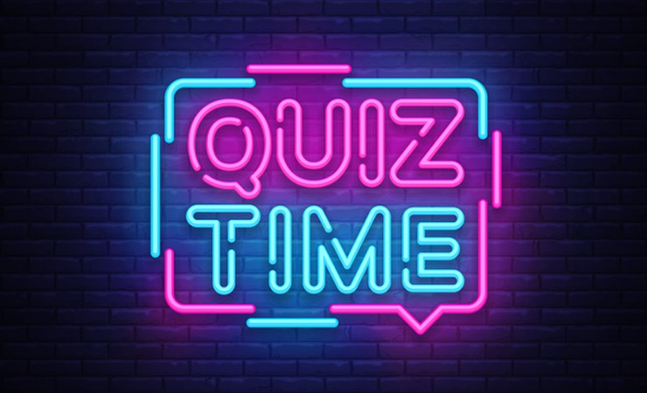
Welkom bij de…..
Het is zondag 16 mei en buiten is het stil… Want hier is de 3e thuisquiz van PKN Slochteren en PKN Woldkerken!!!!!!!
Even wat spelregels vooraf!
Ben je thuis?
Heb je zin in een quiz?
Is er niet meer dan 1 gast in u midden?
Heb je het antwoordvel en een pen /stift?
Zet een alarm op 14.59 uur of zet de kookwekker…
Alles klaar? Beginnen maar…..
Wie zijn antwoordvel terugmailt voor 15.01 uur dingt mee naar een prijsje.
PKN Slochteren & PKN Woldstreek

Slide 2
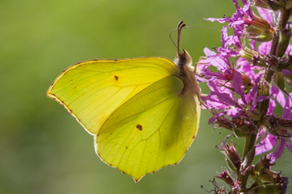
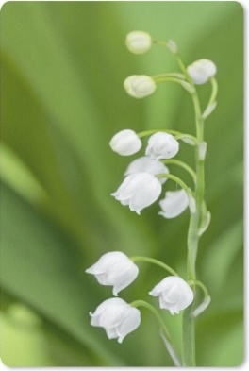
Natuur
1. 1.Welke boom heeft een witte schors en kan je van ver herkennen?
Sierkers
Berk
Populier
Kastanje
2. Welke boom gebruiken wij meestal als kerstboom?
Dennenboom
(Fijn)spar
Lariks
Conifeer
3. Welke vlinder is dit?
Citroenvlinder
Dagpauwoog
Gele lucernevlinder
Koolwitje
4. Hoe heten de zaden van varens?
Zaden
Sporen
Knoppen
Enten
5. Welke plant/bloem zie je
Sneeuwklokje
Campanula
Lelietje-van-dalen
Ereprijs
6. Hoeveel vleugels heeft een libel?
6
4
3
2

Slide 3
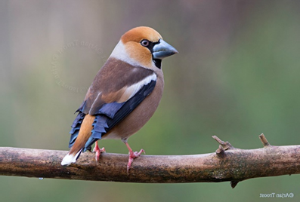
Natuur
7. Hoe maken sprinkhanen lawaai?
a. Door met hun poten over hun vleugels te wrijven b. Door lucht over de ‘stembanden’ te blazen c. Door de vleugels te laten ‘klapperen’ d. Door met de poten snel op de grond te tikken
8. Wat heeft een boom wel nodig om te groeien en een mens niet?
a. CO2 (koolstof) b. O2 (zuurstof) c. Licht d. H2O (water)
9. Een gierzwaluw slaapt….
Op zijn nest
Al vliegend
Niet
Op boomtak of (schuur)balk
10. Welke vogel is dit?
Appelvink
IJsvogel
Vink
Goudvink
Aardrijkskunde / topografie
Wat is de hoofdstad van Canada?
Toronto
Ottawa
Quebec
Montreal
12. Welk blad (van een boom) komt voor op de Canadese vlag?
Esdoorn
Es
Eik
Populier

Slide 4
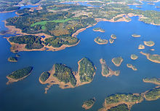
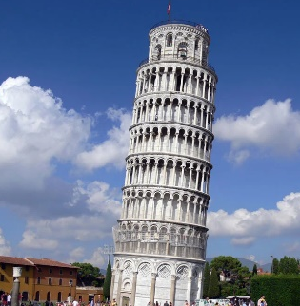
Aardrijkskunde / topografie
13. Van welk land is het klavertje 4 het symbool?
Ierland
Thailand
Sri Lanka
Malta
14. Om welke bodemsoort staat Limburg bekend
Zand
Veen
Lőss
Klei
15. Het plaatsje Lemele valt onder de regio?
Achterhoek,
Salland
Twente
Graafschap
16. De Paaseilanden zijn onderdeel van
Chili
Ecuador
Peru
Bolivia
17. De foto geeft een stuk van de kust weer. Hoe noemen we zo’n kustvorm?
Fjordenkust
Scherenkust
Deltakust
Boogkust
18. Welke taal wordt na het Chinees, Engels en Spaans het meest gesproken?
Frans
Portugees
Russisch
Arabisch
19. Abel Tasman was een ontdekkingsreiziger (Tasmanië) die werd geboren in het Groningse
Ezinge
Drieborg
Warffum
Lutjegast
20. Pisa staat bekend om ‘de scheve toren’. In welke regio ligt Pisa?
Toscane
Lombardije
Umbrië
Emilia Romagna

Slide 5
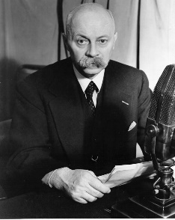
Geschiedenis (Tweede Wereldoorlog)
21. Op welke dag tekende Nederland de capitulatie aan de Duitse bezetter?
5 mei 1940
10 mei 1940
15 mei 1940
20 mei 1940
22 Welke verzetsdaden waren de meest voorkomende in Nederland
hulp aan onderduikers
aanslagen op Duitse personen en/of gebouwen
sabotage van bruggen
illegale radiozenders beheren
23. Hoeveel mensen zaten er ongeveer ondergedoken in Nederland in de tweede wereld oorlog?
Ca. 250.000
Ca. 275.000
Ca. 300.000
Ca. 325.000
24. Vanaf 1945 spreken we van een minister-president. Voor die tijd was er sprake van de voorzitter van de ministerraad. Wie bekleedde deze functie van 1940-1945?
Beel
Drees
Schermerhorn
Gerbrandy
25 Wanneer vond de slag om Groningen plaats gedurende de Tweede Wereldoorlog?
8 - 12 april 1945
13 - 16 april 1945
18 – 22 april 1945
30 april – 3 mei 1945
26. Uit welke drie landen kwamen de grootste groepen geallieerden naar Nederland?
Polen, Canada en Verenigde Staten
Verenigd Koninkrijk, Verenigde Staten, Canada
Polen, Verenigd Koninkrijk en Verenigde Staten
Verenigd Koninkrijk, Canada en Polen
27. Hoe heet het hotel waar op 5 mei 1945 de Duitse capitulatie in Nederland werd ondertekend?
Hotel de Wereld
Hotel de Weide
Hotel de Vrede
Hotel de Waarheid

Slide 6
Geschiedenis (Tweede Wereldoorlog)
Waar wordt (buiten Coronatijd) het bevrijdingsfesitival Groningen gehouden?
Oosterpark
Stadspark/drafbaan
Noorderplantsoen
A-kerkhof
Na de capitulatie van Duitsland vielen er in Nederland nog doden onder de bevrijders door ongelukken, ziekte, verdrinking en soms suïcide. Om hoeveel bevrijders gaat het dan (geschat)
500
750
1000
1250
Welk land verloor de meeste mensen tijdens de 2e Wereldoorlog?
Duitsland
Rusland
Verenigd Koninkrijk
Verenigde Staten/Canada
Bijbelkennis
31. In 2004 verscheen de NBV (Nederlandse Bijbel vertaling) maar in dat zelfde jaar verscheen nog een Bijbelvertaling.
Naardense Bijbel
Willibrord Bijbel
Samenlees Bijbel
Bijbel in Gewone Taal (BGT)
32. De letters JHWH geven de naam aan van God. Deze naam mag door Joden niet worden uitgesproken. Hoe wordt de godsnaam in de Bijbel ‘vertaald’?
El
Heer
HEER
Adonai

Slide 7
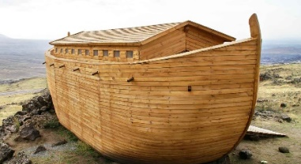
Bijbelkennis
33. Hoe oud was Noach toen hij de ark inging en de zondvloed overleefde?
450 jaar
500 jaar
550 jaar
600 jaar
34. In de Bijbel wordt Mozes in Num. 12 door Mirjam en Aaron bekritiseerd. Maar even verderop in de tekst wordt positief over zijn karakter gesproken. Welke karaktereigenschap wordt positief gewaardeerd?
Wijsheid
Bescheidenheid
Vlijt en ijver
Vergevingsgezindheid
35. De Bijbel is niet als ‘vrouwvriendelijk’ te bestempelen. Zo wordt de naam van de moeder van Simson niet genoemd maar de naam van zijn vader wel. Hoe is de naam van de vader van Simson?
Josiam
Manoach
Eleazar
Rimmon
36. Het boek prediker heeft in vele hoofdstukken te maken met een tegenstelling. Welke tegenstelling is dat?
Wijsheid – dwaasheid
Rijkdom- armoede
Openheid- verborgenheid
Vreugde – verdriet
In het begin van het Bijbelboek Hosea krijgt de profeet een opmerkelijke opdracht. Wat moet hij doen?
De koning van Juda doden
De stammen van Israël vervloeken
De woning en wijngaard van zijn buurman ‘inpikken’.
Trouwen met een overspelige vrouw
Wie worden als eerste discipelen door Jezus geroepen om hem te volgen?
Simon en Andreas
Johannes en Jacobus
Simon en Jacobus
Andreas en Johannes

Slide 8
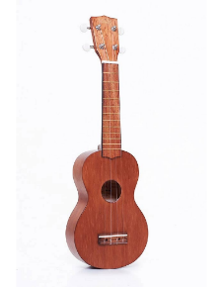
Bijbelkennis
Wie is de schrijver van de meeste brieven in het Nieuwe Testament?
Johannes.
Paulus
Petrus
Lukas
40. In het boek Handelingen wordt gesproken over de steniging van Stefanus. De getuigen van de steniging geven hun mantel in bewaring van een jongeman. Hoe heette deze man?
Filippus
Simon
Saulus
Barnabas
Muziek / Entertainment
41. Welk instrument is afgebeeld?
Mandoline
Gitaar
Sitar
Ukelele
Wie vertegenwoordigde Nederland bij het eurosongfestival in 2010?
3JS
Joan Franka
Sieneke
Anouk
43. Zet in de volgorde van meeste volgers op Instagram (in 2020-2021): Justin Bieber, Beyoncé, Ariane Grande
Beyoncé, Ariane Grande, Justin Bieber,
Ariane Grande, Justin Bieber, Beyoncé
Ariane Grande, Beyoncé, Justin Bieber
Beyoncé, Justin Bieber, Ariane Grande

Slide 9
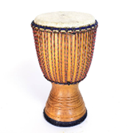
Muziek / Entertainment
Wie zong het liedje ‘Malle Babbe’?
André Hazes
Rob de Nijs
Boudewijn de Groot
René Froger
Welke hit stond 49 weken in de top 40 in 2013 en is daarmee het meest succesvolle nummer allertijden van de top 40?
‘Happy’ - Pharrel Williams
Diamonds - Rihanna.
Scream & shout - Will.i.am & Britney Spears
Julia - Nick & Simon
Wat was de eerste hit van Britney Spears?
‘Baby One More Time’
(You Drive Me) Crazy
Oops!... I Did It Again ...
Womanizer
Hoe heette het eerste Nederlandstalige nummer van Anouk?
Wen d’r maar aan
Dominique
Het is klaar
Lente
48. Welk instrument zie je op het plaatje?
Congo
Clave
Djembé
Timbale
Wie staat bekend als de Queen of Soul?
Taylor Swift
Ariane Grande
Amy Winehouse
Aretha Franklin
Welke Nederlandse zangeres deed in 2019 mee aan het programma Dreamschool?
Anouk
Trijntje Oosterhuis
Angela Groothuizen
Patty Brard

